Slide 1
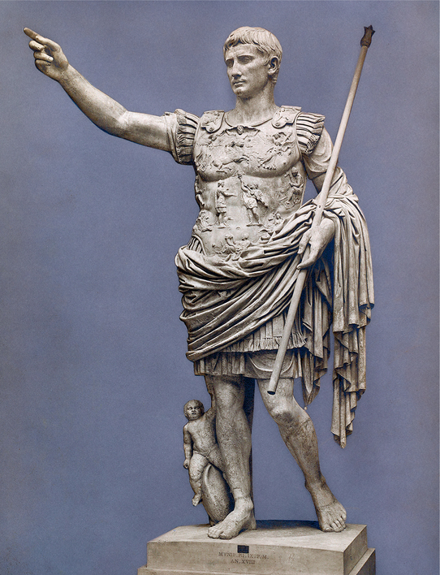
Augustus og den romerske provins…

Slide 2
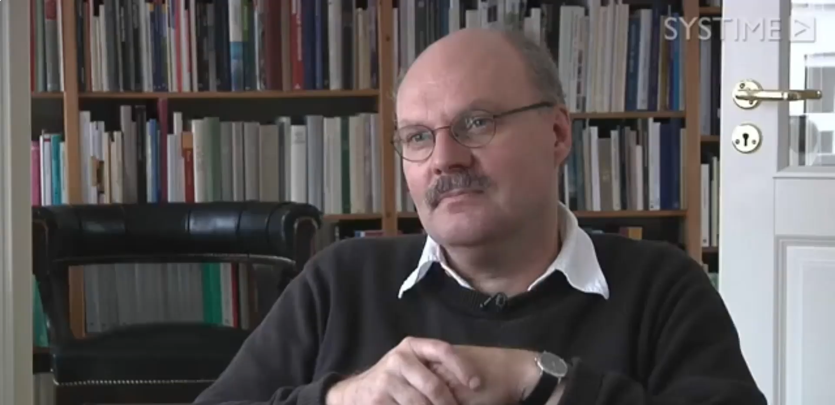


10 min:
Nu skal i lytte til historiker Jesper Carlsen
Svar på følgende:
Hvorfor er Kejser Augustus så magtfuld ifølge Carlsen?
Hvorfor lider Augustus ikke samme voldsomme dødsfaldskæbne som mange andre romerske kejsere?
Hvorfor blev han ikke kaldt monark?

Slide 3
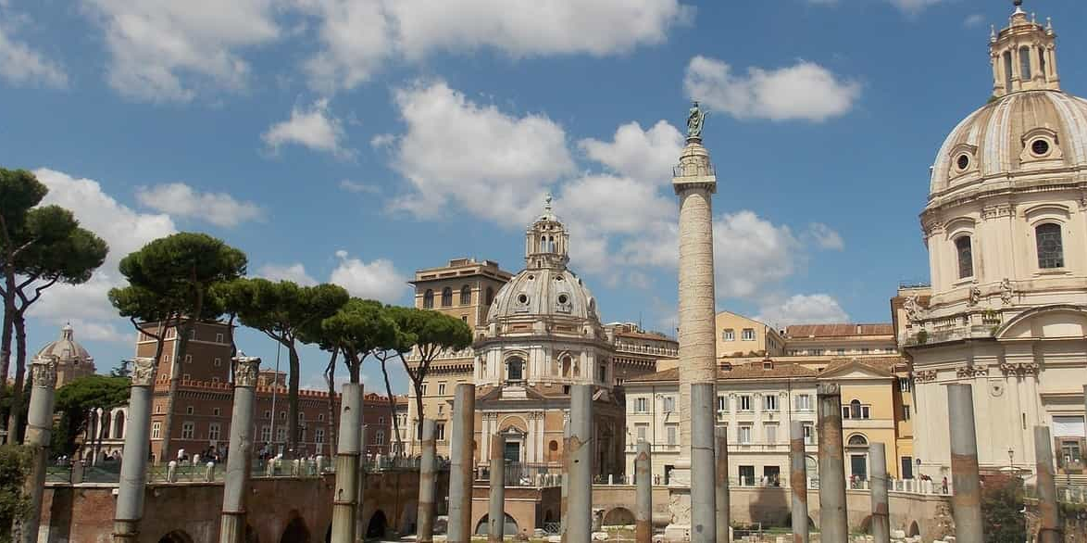

10 min:
Lav en liste over fordele og ulemper ved at være en romersk provins
Se derefter: https://www.youtube.com/watch?v=IigtaeP2B6k
og sammenlign jeres liste med den som dukker op i filmenuddraget fra Life of Brian

